Slide 1
编程入门之IDE的使用和递归思想
16计算机2 黄睿博
TZC-Bobhuang

Slide 2
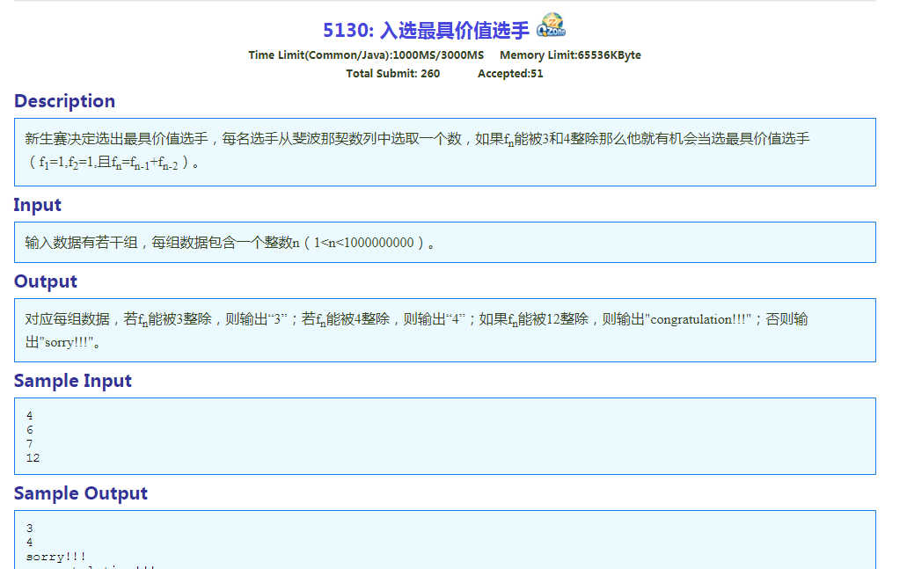
数据范围的理解

Slide 3
OJ各种返回结果
WA
TLE 复杂度估计
MLE
RE
AC

Slide 4
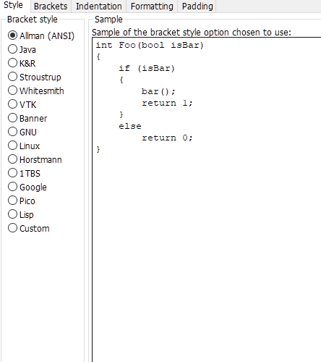
代码规范

Slide 5
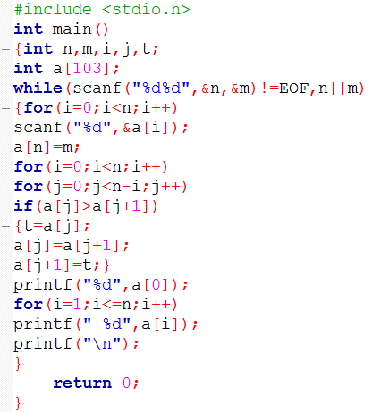
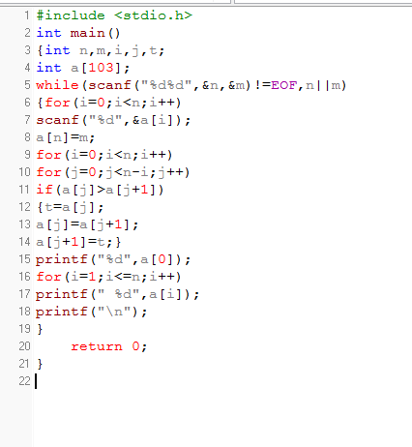
各种飞舞的格式

Slide 6
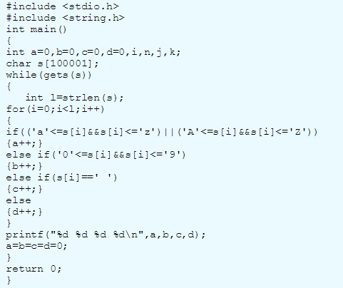

Slide 7
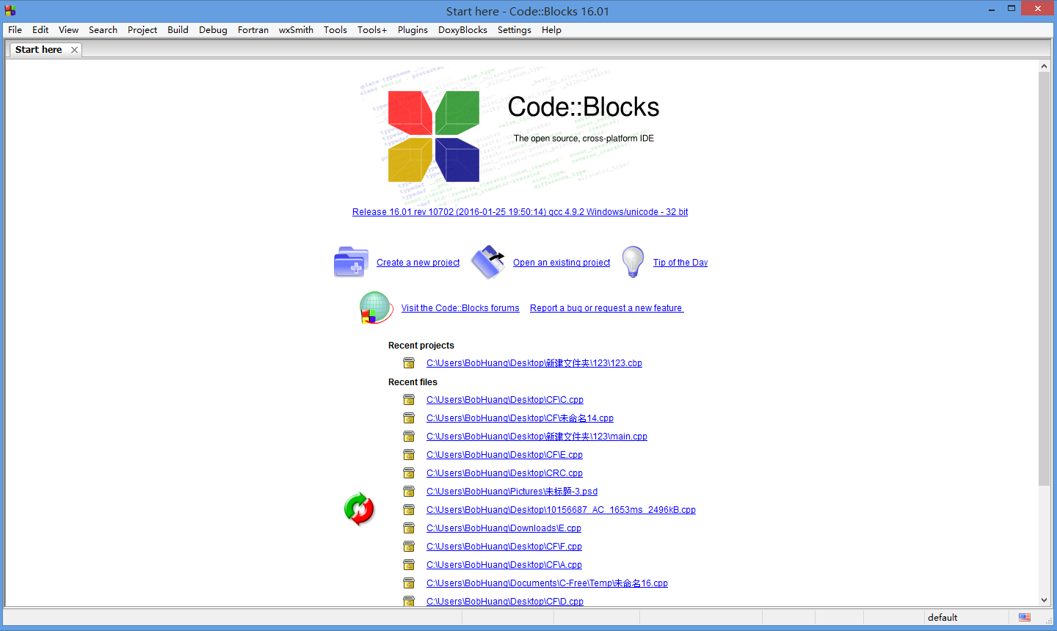
安装CB和使用

Slide 8
代码规范
让代码看得更容易理解
容易找到代码的错误
进行合适的高亮，提升视觉体验

Slide 9
CB的使用
F9 编译并运行
Ctrl+Shift+C 注释代码
Ctrl+Shift+X 取消注释
Ctrl+F 搜索
Ctrl+R 替换
Ctrl+Z 恢复上一次操作
Ctrl+Shift+Z 恢复上一次操作
F2 显示/隐藏信息板
右键菜单的format use Astyle 代码进行格式化

Slide 10
递归
递归做为一种算法在程序设计语言中广泛应用。 一个过程或函数在其定义或说明中有直接或间接调用自身的一种方法，它通常把一个大型复杂的问题层层转化为一个与原问题相似的规模较小的问题来求解，递归策略只需少量的程序就可描述出解题过程所需要的多次重复计算，大大地减少了程序的代码量。递归的能力在于用有限的语句来定义对象的无限集合。一般来说，递归需要有边界条件、递归前进段和递归返回段。当边界条件不满足时，递归前进；当边界条件满足时，递归返回。

Slide 11
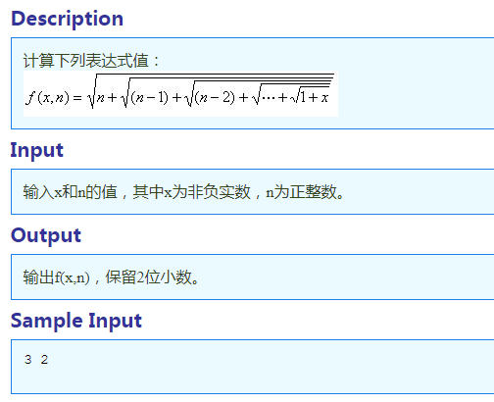

Slide 12
#include <stdio.h>
#include <math.h>
double f(int n,double x)
{
if(n>1)
return sqrt(n+f(n-1,x));
return sqrt (1+x);
}
int main()
{
int n;
double x;
scanf("%lf%d",&x,&n);
printf("%.2f\n",f(n,x));
return 0;
}
#include <stdio.h>
#include <math.h>
int main()
{
int n;
double x;
scanf("%lf%d",&x,&n);
double s=sqrt(1+x);
for(int i=2; i<=n; i++)
s=sqrt(i+s);
printf("%.2f\n",s);
return 0;
}

Slide 13
求最大公约数

Slide 14
更相减损
“关于约分问题,实质是如何求分子,分母最大公约数的问题.<九章算术>中介绍了这个方法,叫做”更相减损术”,即“可半者半之，不可半者，副置分母、子之数，以少减多，更相减损，求其等也。以等数约之。” 翻译成现代语言如下： 第一步：任意给定两个正整数；判断它们是否都是偶数。若是，则用2约简；若不是则执行第二步。 第二步：以较大的数减较小的数，接着把所得的差与较小的数比较，并以大数减小数。继续这个操作，直到所得的减数和差相等为止。 则第一步中约掉的若干个2与第二步中等数的乘积就是所求的最大公约数。 其中所说的“等数”，就是最大公约数。求“等数”的办法是“更相减损”法。所以更相减损法也叫等值算法

Slide 15
算法实现
int gcd(int a,int b)
{
while(a!=b)
{
if(a>b)a-=b;
else b-=a;
}
return a;
}

Slide 16
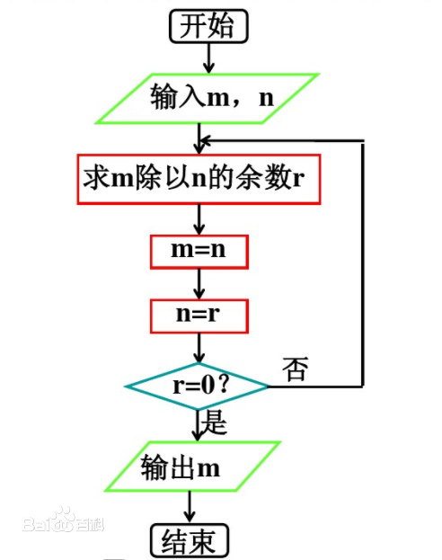
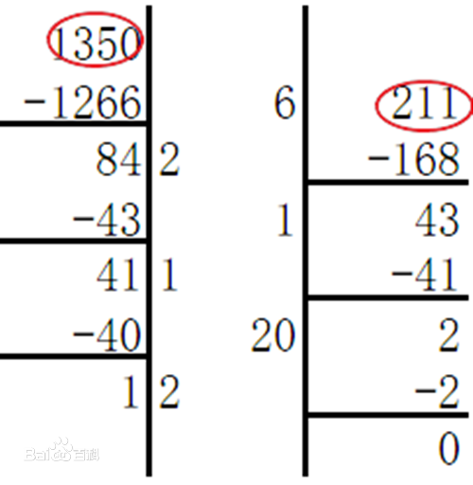
辗转相除法

Slide 17
算法实现
int Gcd(int a, int b)
{
while(b!=0)
{
int r=b;
b=a%b;
a=r;
}
return a;
}
int gcd(int a,int b)
{return b? gcd(b,a%b):a;}

Slide 18
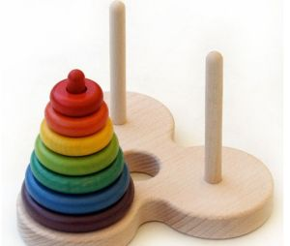
汉诺塔
开天辟地的神勃拉玛在一个庙里留下了三根金刚石的棒A、B和C，A上面套着n个圆的金片， 最大的一个在底下，其余一个比一个小，依次叠上去， 庙里的众僧不倦地把它们一个个地从A棒搬到C棒上，规定可利用中间的一根B棒作为帮助， 但每次只能搬一个， 而且大的不能放在小的上面。

Slide 19
分析思路
如果柱子标为ABC，要由A搬至C，在只有一个盘子时，就将它直接搬至C，当有两个盘子，就将B当作辅助柱。 如果盘数超过2个，将第三个以下的盘子遮起来，就很简单了，每次处理两个盘子，也就是：A->B、A ->C、B->C这三个步骤， 而被遮住的部份，其实就是进入程式的递回处理。

Slide 20
算法实现
#include <stdio.h>
void move(int n,char a,char b)
{
printf("Move disk %d from %c to %c\n",n,a,b);
}
void hanoi(int n,char a,char b,char c)
{
if(n==1) move(n,a,c);
else
{
hanoi(n-1,a,c,b);
move(n,a,c);
hanoi(n-1,b,a,c);
}
}
int main()
{
int n;
while(scanf("%d",&n)!=EOF)
hanoi(n,'A','B','C');
return 0;
}

Slide 21
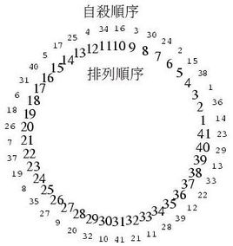
约瑟夫问题
n个人进行编号，分别从1到n，排成一个圈，顺时针从1开始数到m，数到m的人被杀，剩下的人继续游戏，活到最后的一个人是胜利者。请输出最后一个人的编号。

Slide 22
问题描述：n个人（编号0~(n-1))，从0开始报数，报到(m-1)的退出，剩下的人继续从0开始报数。求胜利者的编号。 我们知道第一个人(编号一定是m%n-1) 出列之后，剩下的n-1个人组成了一个新的约瑟夫环（以编号为k=m%n的人开始）: k k+1 k+2 ... n-2, n-1, 0, 1, 2, ... k-2并且从k开始报0。 现在我们把他们的编号做一下转换： k --> 0 k+1 --> 1 k+2 --> 2 ... ... k-2 --> n-2 k-1 --> n-1 变换后就完完全全成为了(n-1)个人报数的子问题，假如我们知道这个子问题的解：例如x是最终的胜利者，那么根据上面这个表把这个x变回去不刚好就是n个人情况的解吗？！！变回去的公式很简单，相信大家都可以推出来：x'=(x+k)%n 如何知道(n-1)个人报数的问题的解？对，只要知道(n-2)个人的解就行了。(n-2)个人的解呢？当然是先求(n-3)的情况 ---- 这显然就是一个倒推问题！

Slide 23
代码实现
#include <stdio.h>
int main()
{
int n,m,f,i;
scanf("%d %d",&m,&n);
f=0;
for(i=2; i<=m; i++)
f=(f+n)%i;
printf("%d",f+1);
return 0;
}

Slide 24
递归进阶之搜索
TOJ 3095
自从玉树受灾以来，有关部门一直在现场抢救落难的人。他们用个种方法搜救，用上了搜救犬，有了搜救犬找到生命迹象就容易了。 假设现场用一个矩阵表示，抢救的有多条搜救犬，受灾的人也有多个可能。 例子: #p.d#p# #####.# d……..# ######p d表示搜救狗，p表示受灾的人，点表示可以通行的路，#表示石头挡住的路，不能通行。 搜救狗只能上下左右走，不能越过障碍物。 上面的那个例子最多可以救到2个人。因为第三个人被四周包围搜救狗无法到达。

Slide 25
代码就不再给出，大家自己想一下吧

Slide 26
谢谢大家

